Slide 1

Sharding
Sharding
데이터베이스를 분산하여 부하를 해결하는 방법
ⓒ 2020. Mash-up-kr All Rights Reserved.
발표 날짜 : 2020년 9월 5일 토요일

Slide 2


1. 발표자
샤딩의 개념 및 아키텍처
샤딩의 종류 및 적용
지현이
김선재

Slide 3
2. 목차
Sharding 이란?
Sharding vs Partitioning
아키텍처
Sharding의 종류
스프링에서 적용하기

Slide 4
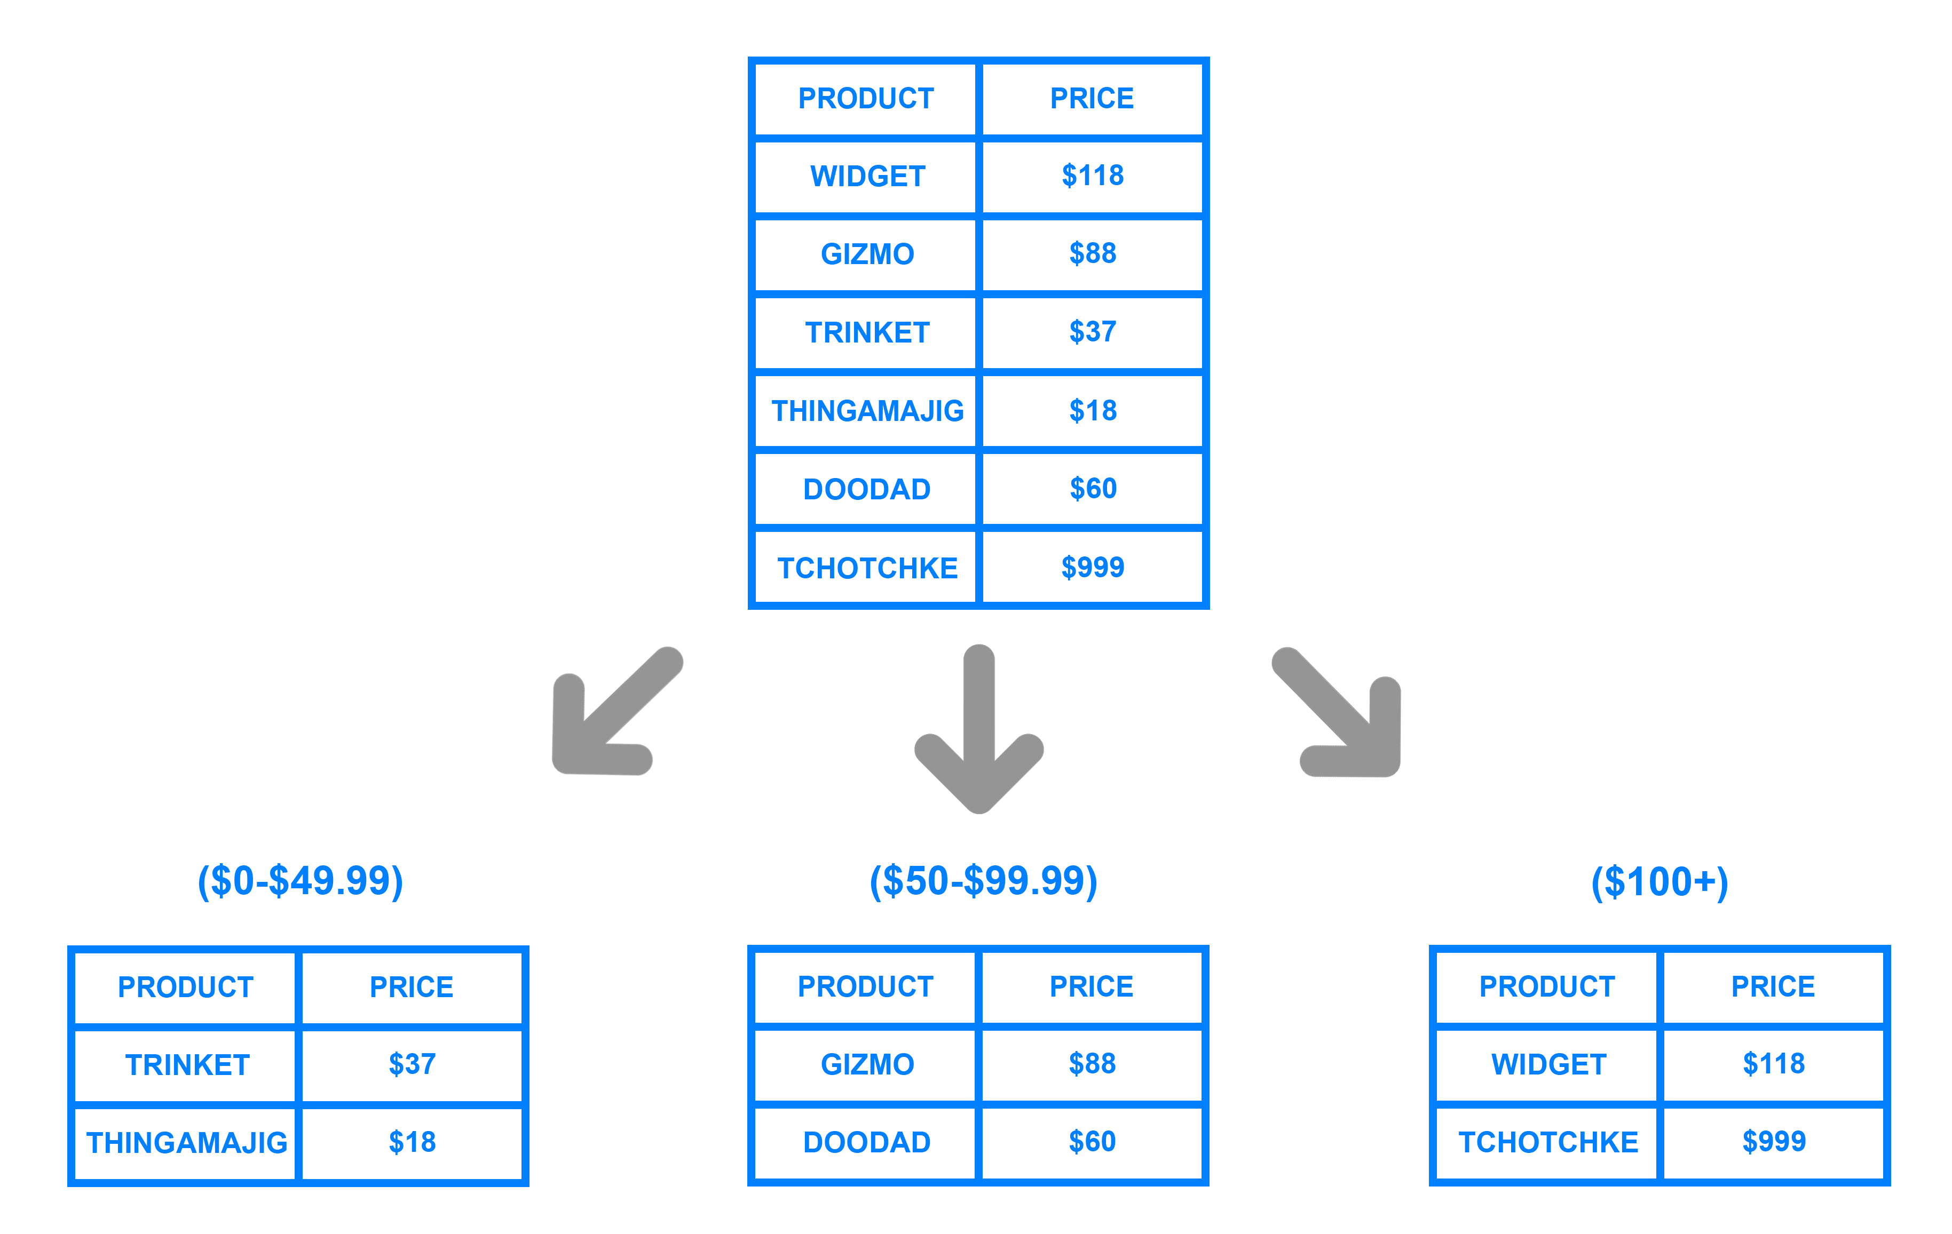
3. Sharding 이란?
같은 테이블 스키마를 가진 데이터를 다수의 데이터베이스에 분산하여 저장하고 처리하는 기술
분산 처리를 위한 솔루션 중 하나
고가용성을 위한 전략과는 다르다
Sharding을 위한 구성요소
라우터 서버
컨피그 서버
샤드 서버

Slide 5
4. Sharding vs Partitioning
수평 파티셔닝 == 행 기준
수직 파티셔닝 == 열 기준
장점
1. 가용성
전체 데이터의 훼손 가능성이 줄어들고 데이터 가용성이 향상된다.
2. 관리용이성
큰 테이블이 관리하기 쉬운 용량으로 분리된다.
3. 성능
특정 DML과 Query의 성능을 향상시키며, 대용량 Data Write 에서 효율적이다.
많은 Insert 가 있는 시스템에서 Insert 작업을 분리된 파티션들로 분산시켜 준다.

Slide 6
4. Sharding vs Partitioning
수평 파티셔닝 == 행 기준
수직 파티셔닝 == 열 기준
단점
수직 파티셔닝 시 테이블간 조인에 대한 비용이 증가한다.
테이블과 인덱스를 별도로 파티션할 수는 없으며, 테이블과 인덱스를 같이 파티셔닝 해야 한다.

Slide 7
4. Sharding vs Partitioning
하나의 DB에 데이터가 늘어나면 용량 이슈도 생기고 느려져서 자연스레 서비스 성능에 영향을 끼침
=> DB 트래픽을 분산하는 목적으로 고려해야함
장점
나누어 처리하여 한대의 DB에 네트워크 과부하가 걸릴 가능성이 낮아진다.
대용량 정보 처리 시 분산되어 있어 용량 부담이 저하된다.
특정 DB의 장애가 전면적인 장애로 이어지지 않는다.
단점
프로그래밍 운영 복잡도가 높아진다.

Slide 8
4. Sharding vs Partitioning
샤딩은 파티셔닝을 수행하는 방식 중의 일부!
수평 파티셔닝을 진행할 때의 디자인 패턴 중 하나이다.

Slide 9
4. Sharding 아키텍처
샤드1
샤드2
샤드3
Config 서버
3. 쿼리 요청
샤드가 마스터 슬레이브 구성일 때, 라운드 로빈 방식으로 쿼리 요청
2. 컬렉션 메타 정보 얻어오기
라우터
4. 결과 병합 후 결과로 커서를 반환
1. 사용자의 쿼리 요청
애플리케이션

Slide 10
5. 샤딩의 종류
모듈러 샤딩
레인지 샤딩

Slide 11
5. 샤딩의 종류
모듈러 샤딩
레인지 샤딩

Slide 12
5. 샤딩의 종류
모듈러 샤딩
레인지 샤딩

Slide 13
5. 샤딩의 종류 – 모듈러 샤딩
ROUTER
PK % DB수
DB 1
DB 2
1
3
5
7
2
4
6
8

Slide 14
5. 샤딩의 종류 – 모듈러 샤딩
장점
ROUTER
데이터가 균일하게 분산된다. 트래픽을 안정적으로
소화하면서 DB리소스를 최대한 활용할 수 있다.
데이터량이 일정 수준에서 유지될 것으로 예상되는
곳에 어울린다.
PK % DB수
DB 1
DB 2
단점
1
3
5
7
2
4
6
8
DB 증설 과정에서 이미 적재된 데이터의
재정렬이 필요하다.

Slide 15
5. 샤딩의 종류 – 모듈러 샤딩
장점
ROUTER
데이터가 균일하게 분산된다. 트래픽을 안정적으로
소화하면서 DB리소스를 최대한 활용할 수 있다.
데이터량이 일정 수준에서 유지될 것으로 예상되는
곳에 어울린다.
PK % DB수
DB 1
DB 2
단점
1
3
5
7
2
4
6
8
DB 증설 과정에서 이미 적재된 데이터의
재정렬이 필요하다.

Slide 16
5. 샤딩의 종류 – 모듈러 샤딩
장점
ROUTER
데이터가 균일하게 분산된다. 트래픽을 안정적으로
소화하면서 DB리소스를 최대한 활용할 수 있다.
데이터량이 일정 수준에서 유지될 것으로 예상되는
곳에 어울린다.
PK % DB수
DB 1
DB 2
단점
1
3
5
7
2
4
6
8
DB 증설 과정에서 이미 적재된 데이터의
재정렬이 필요하다.

Slide 17
5. 샤딩의 종류 – 레인지 샤딩
ROUTER
1~100 : DB1
101~200 : DB2
DB 1
DB 2
1
2
…
100
101
102
…
200

Slide 18
5. 샤딩의 종류 – 레인지 샤딩
장점
ROUTER
DB 증설에 재정렬 비용이 들지 않는다.
데이터가 급격히 증가할 여지가 있다면, 좋은 선택이다.
1~100 : DB1
101~200 : DB2
단점
DB 1
DB 2
1
2
…
100
101
102
…
200
일부 DB에 데이터가 몰릴 수 있다.
활성유저가 몰린 DB로 트래픽이나 데이터량이 몰릴 수 있다.
트래픽이 저조한 DB는 통합작업으로 유지비용을 아끼도록 관리해야 한다.

Slide 19
5. 샤딩의 종류 – 레인지 샤딩
장점
ROUTER
DB 증설에 재정렬 비용이 들지 않는다.
데이터가 급격히 증가할 여지가 있다면, 좋은 선택이다.
1~100 : DB1
101~200 : DB2
단점
DB 1
DB 2
1
2
…
100
101
102
…
200
일부 DB에 데이터가 몰릴 수 있다.
활성유저가 몰린 DB로 트래픽이나 데이터량이 몰릴 수 있다.
트래픽이 저조한 DB는 통합작업으로 유지비용을 아끼도록 관리해야 한다.

Slide 20
5. 샤딩의 종류 – 레인지 샤딩
장점
ROUTER
DB 증설에 재정렬 비용이 들지 않는다.
데이터가 급격히 증가할 여지가 있다면, 좋은 선택이다.
1~100 : DB1
101~200 : DB2
단점
DB 1
DB 2
1
2
…
100
101
102
…
200
일부 DB에 데이터가 몰릴 수 있다.
활성유저가 몰린 DB로 트래픽이나 데이터량이 몰릴 수 있다.
트래픽이 저조한 DB는 통합작업으로 유지비용을 아끼도록 관리해야 한다.

Slide 21
6. 스프링에서 적용하기
Slave DB N
Slave DB N
Slave DB N
Slave DB 1
Slave DB 1
Slave DB 1
Master DB 1
Master DB 2
Master DB N
MHA
(Round Robin)
DataSource
.yaml
ShadringRule
.yaml
DataSource
Router
DB DataSource
Config
Holder
(Thread Local)
AbstractRouting
DataSource

Slide 22
6. 스프링에서 적용하기
@Sharding
Repository
Service
Repository
Service
Aspect

Slide 23
7. 참고 자료
1. https://nesoy.github.io/articles/2018-05/Database-Shard
2. https://woowabros.github.io/experience/2020/07/06/db-sharding.html
3. https://engineering.linecorp.com/ko/blog/line-manga-database/
4. https://nesoy.github.io/articles/2018-02/Database-Partitioning

Slide 24
감사합니다.

